Slide 1
Kafka 2차시
서현우, 오민정

Slide 2
목차
0. PyTorch
1. TorchTune?
2. How
3. Tutorial

Slide 3
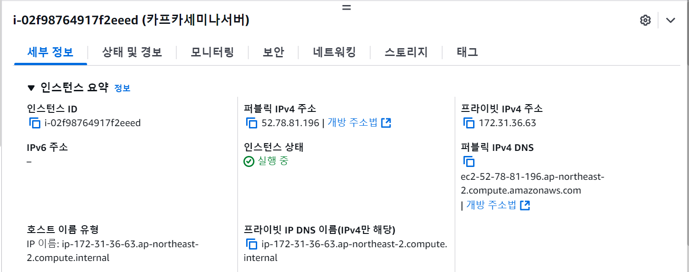
AWS 인스턴스 생성
Ip 주소 : 52.78.81.196
카프카 브로커 기본포트 : 9092

Slide 4
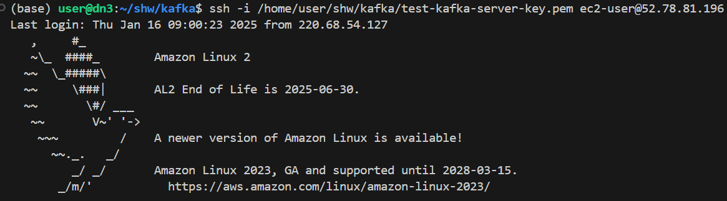
인스턴스에 접속하기
접속
Ssh –I 명령

Slide 5
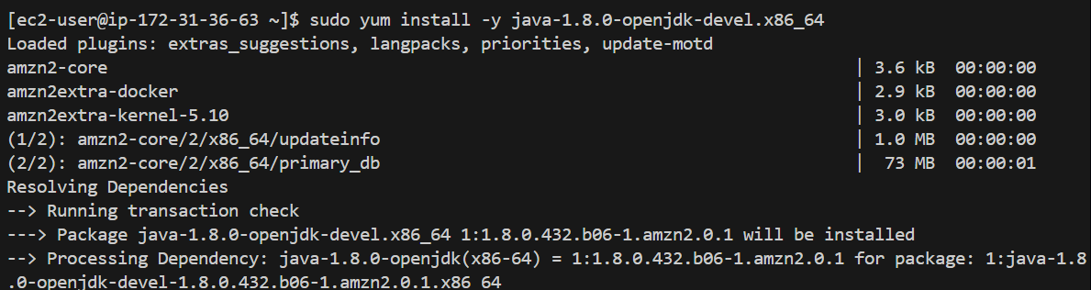
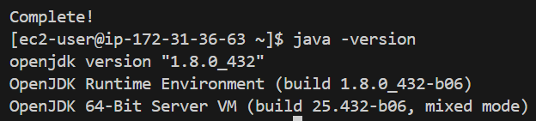
인스턴스에 자바 설치
Sudo yum install 사용

Slide 6
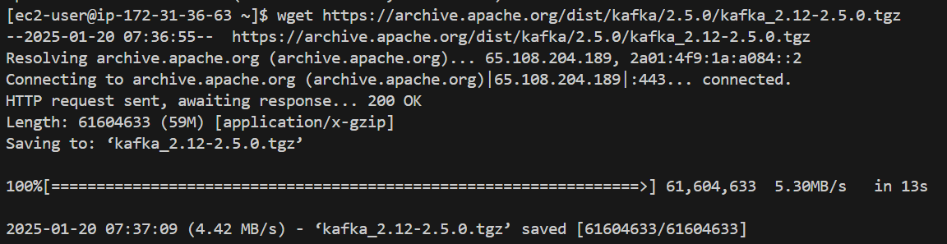
주키퍼,카프카 브로커 실행
카프카 바이너리 패키지 설치
wget

Slide 7
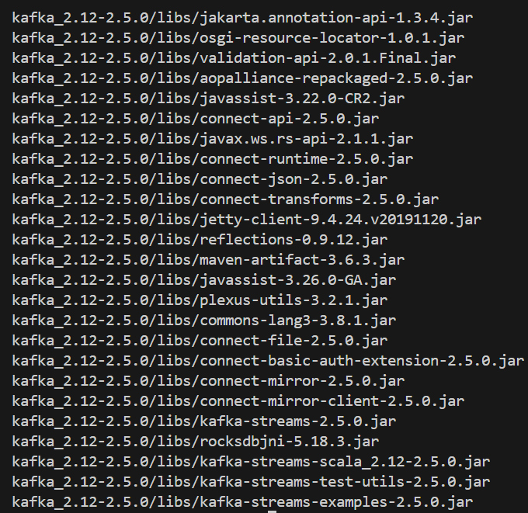
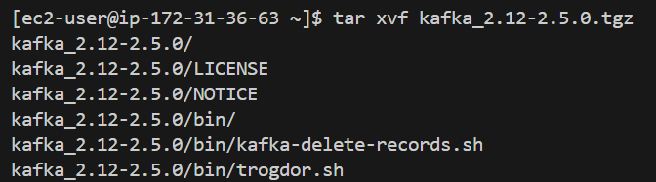
주키퍼,카프카 브로커 실행
압축해제(아카이브 해제) > tar xvf
X : extract(추출)
V : verbose(상세)
F : file(이름지정)

Slide 8
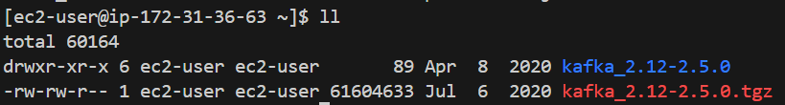

주키퍼,카프카 브로커 실행
Ll(ls –l)로 확인
카프카로 이동(cd)

Slide 9
주키퍼,카프카 브로커 실행
카프카 브로커 힙메모리 설정
힙메모리 : 인덱스, 메타데이터, 브로커의 요청처리 등 내부 관리 객체를 저장하는데 사용
>>메시지(레코드)는 디스크에 저장함 >> 페이지캐시를 활용해 빠르게 운영
>>힙메모리 자체는 크게 잡을 필요가 없음 >> 상대적으로 작게 구성하면됨
But 메모리 1G 제약 (기본설정 : 주키퍼 512M, 카프카 1G)
Export KAFKA_HEAP_OPTS : 환경변수를 변경
Xmx : 최대 힙메모리 크기
Xms : 초기(최소) 힙메모리 크기

Slide 10
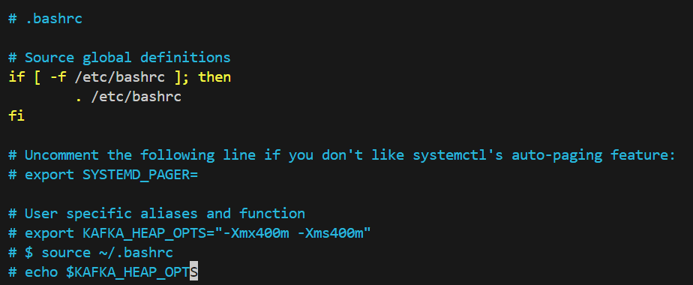
주키퍼,카프카 브로커 실행
But export는 터미널이 종료되면 초기화
.bashrc를 사용 >> bash 셸 초기화 스크립트 >> bash셸이 시작될때 실행됨

Slide 11
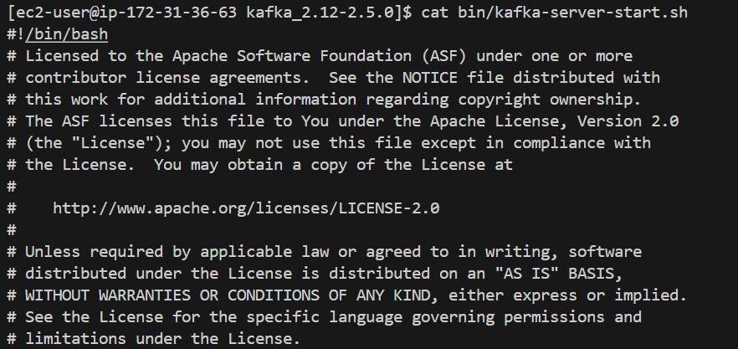

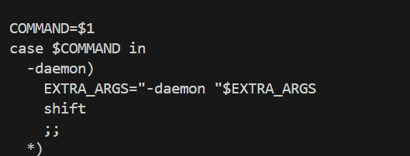
주키퍼,카프카 브로커 실행
Cat Kafka-server-start.sh : 메모리를 설정하는 부분 체크
1.heap에 대한 아무 지정이 안돼 있다면 기본설정인 1G로 실행
2.-daemon옵션으로 브로커가 백그라운드로 실행될지 포어그라운드로 실행될지 설정가능

Slide 12
주키퍼,카프카 브로커 실행
Server config 수정
Server.properties :브로커가 클러스터 운영에 필요한 옵션들 지정 가능
지금은 advertised만 설정
Aws 인스턴스 주소 : 52.78.81.196
카프카 기본포트 : 9092

Slide 13
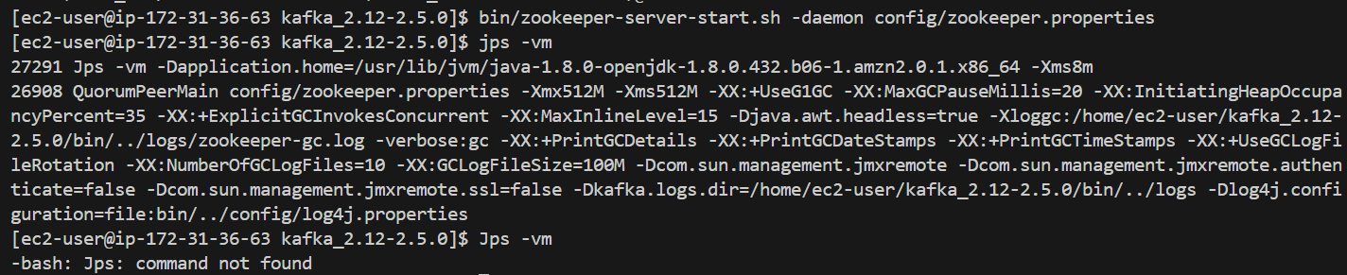
주키퍼,카프카 브로커 실행
주키퍼 실행
Quick and dirty single node : 주키퍼 1대만 실행하는 비정상적인 운영, 최소 3대 필요
But 실습환경은 aws서버가 하나 뿐이라 카프카와 동시에 주키퍼 1대씩만 사용
BIN/ZOOKEEPER-SERVER-START.SH : 주키퍼 시작스크립트
-DAEMON : 백그라운드 실행
CONFIG/ZOOKEEPER.PROPERTIES : 주키퍼 설정 경로

Slide 14
주키퍼,카프카 브로커 실행
주키퍼 실행
Quick and dirty single node : 주키퍼 1대만 실행하는 비정상적인 운영, 최소 3대 필요
But 실습환경은 aws서버가 하나 뿐이라 카프카와 동시에 주키퍼 1대씩만 사용
jps : jvm 프로세스 상태 체크
-v : 명령줄 옵션 출력
-m : 메인메서드에 전달된 인수
주키퍼 기본 힙메모리 512인 모습

Slide 15
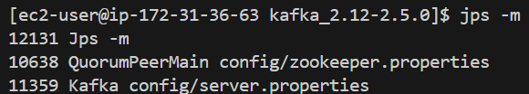
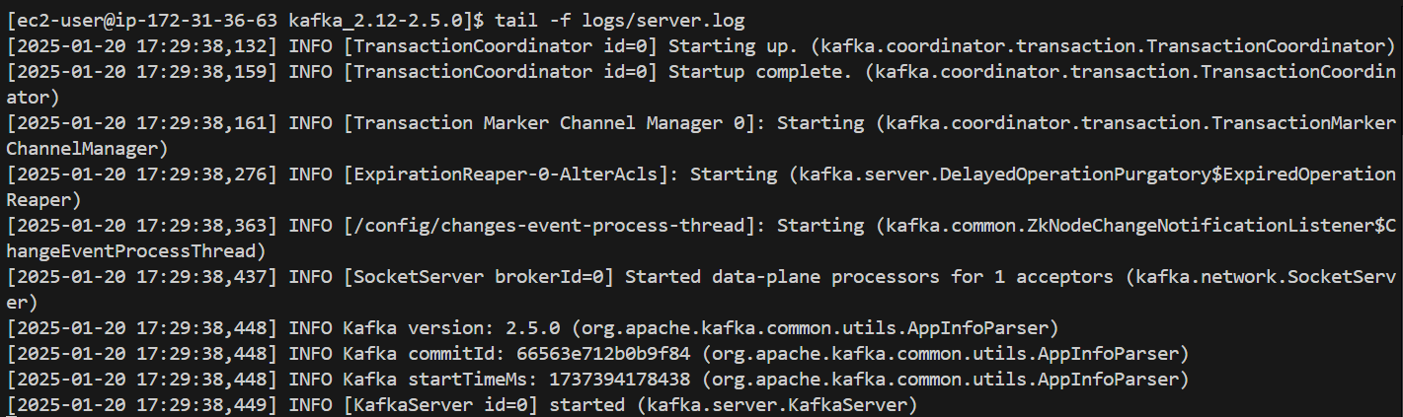
주키퍼,카프카 브로커 실행
카프카 브로커 실행 및 로그확인
Kafka-server-start.sh 명령어를 통해 카프카 브로커를 실행
jps : 주키퍼, 브로커 프로세스의 동작 확인
Tail : 로그 확인

Slide 16
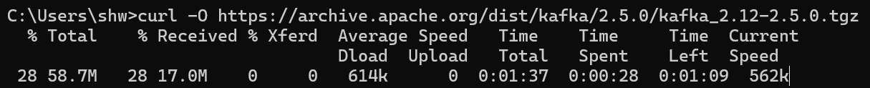
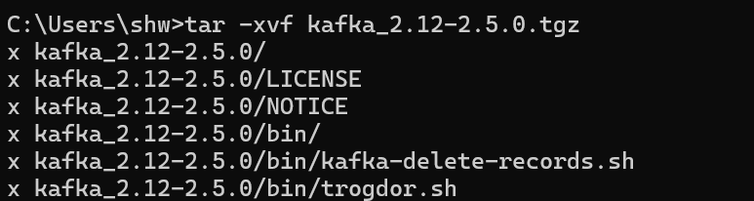
로컬 컴퓨터에서 카프카와 통신확인
로컬에 카프카 바이너리 패키지 다운로드(crul > 커맨드라인 url)
Tar로 압축풀기

Slide 17
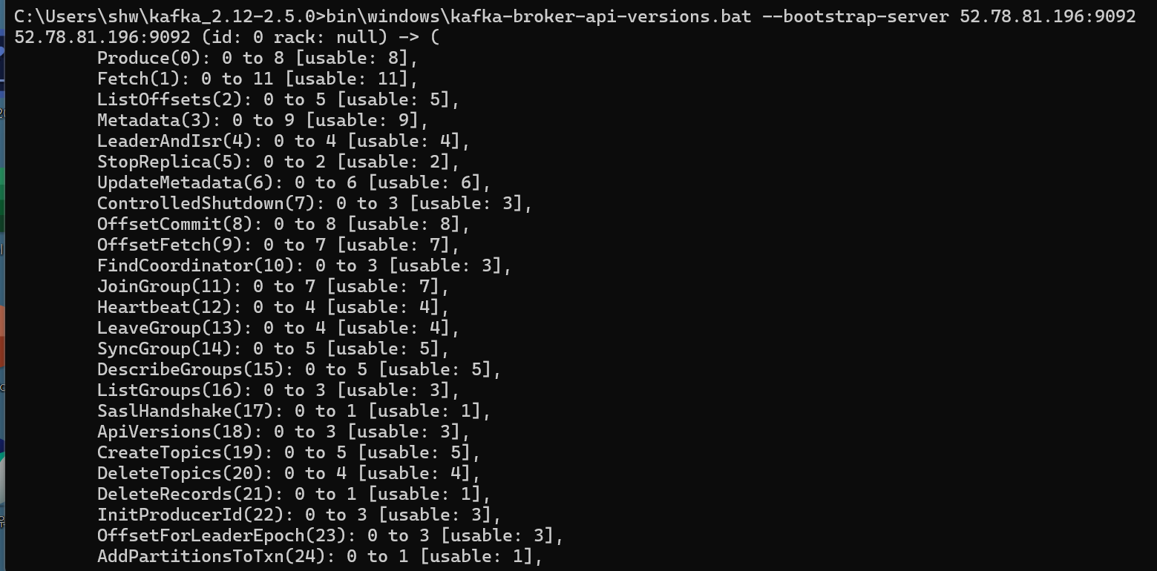
로컬 컴퓨터에서 카프카와 통신확인
윈도우 환경이라 bat로 실행 > 브로커 id:0으로 작동중

Slide 18
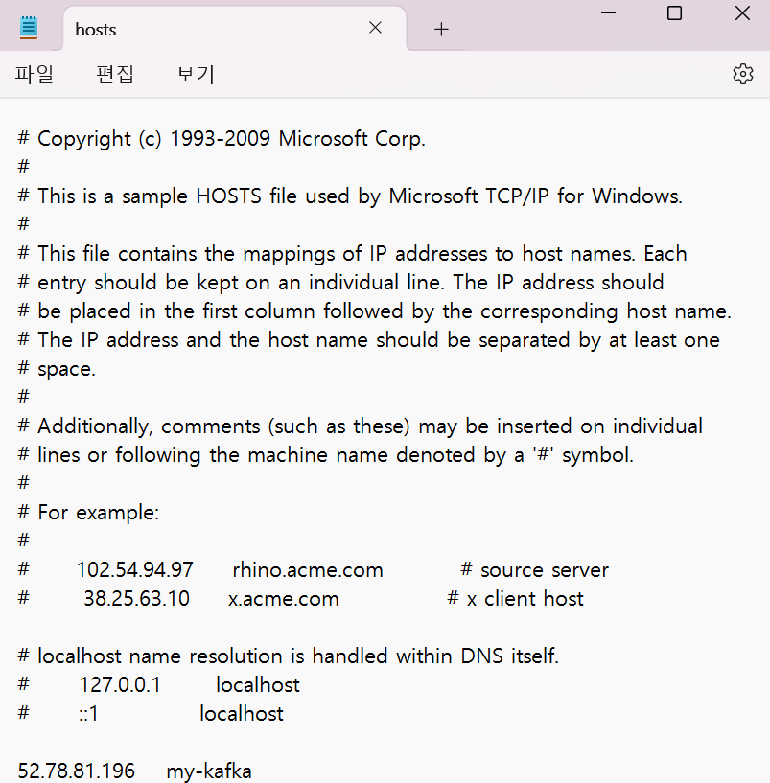
로컬 컴퓨터에서 카프카와 통신확인
Ip를 my-kafka로 편하게 사용하기 위해 메모장 편집
52.78.81.196 my-kafka 로 추가

Slide 19
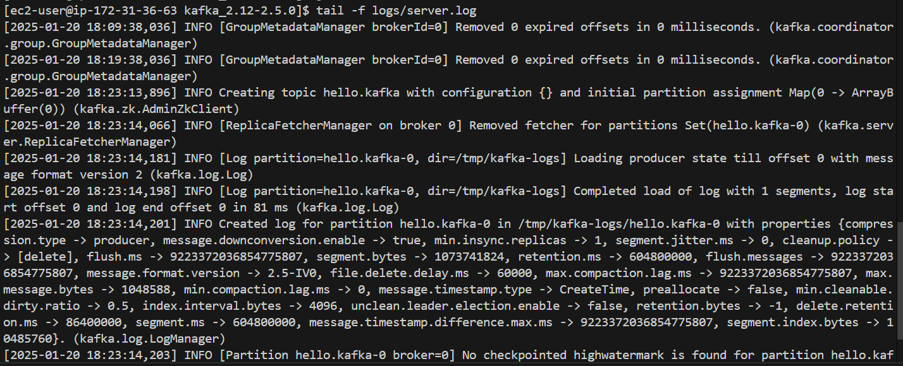
카프카 커맨드 라인 툴
Kafka-topics.sh(bat)
--create : 토픽을 생성하는 명령어
--bootstrap-server : 토픽을 생성할 카프카 클러스터를 구성하는 브로커들의 ip와 port를 적음
--topic : 토픽이름을 작성
서버로그 체크

Slide 20
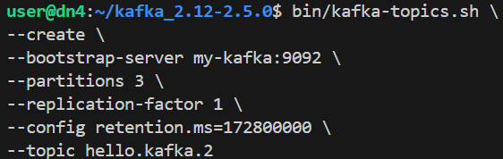
카프카 커맨드 라인 툴
윈도우용 명령어는 책과 달라 헷갈려서 리눅스로 진행
상세 옵션 기입 가능
--partions : 파티션의 개수
--replication-facto : 토픽의 파티션을 복제할 복제개수 > 1이면 복제가없는것, 2면 복제가 1개인것, 최소는 1이고 최대는 통신하는 카프카 클러스터의 브로커 개수
--config를 통해 kafka-topics.sh명령에 포함되지 않은 추가 설정가능 > retention.ms는 토픽의 데이터 유지기간을 뜻함 > 2일을 ms로 나타낸것

Slide 21
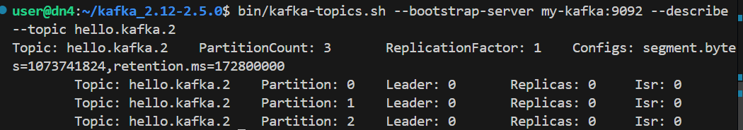
카프카 커맨드 라인 툴
토픽 리스트 조회
토픽 상세조회

Slide 22
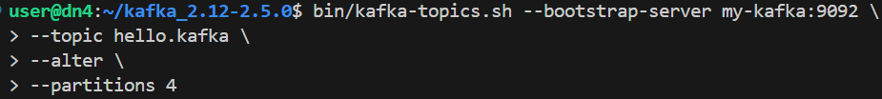
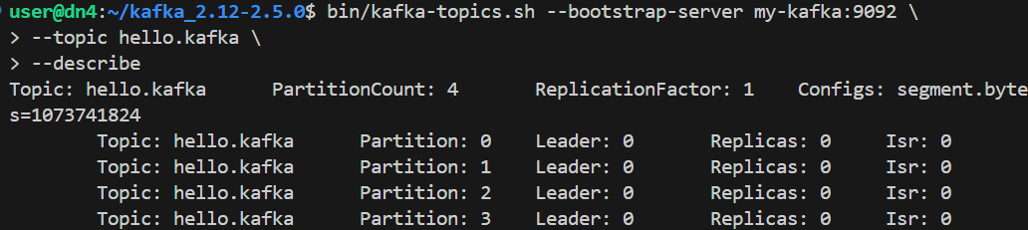
카프카 커맨드 라인 툴
토픽옵션 수정
파티션개수 변경 > kafka-topics.sh > 파티션개수를 늘릴순있지만 줄이는건 불가능

Slide 23
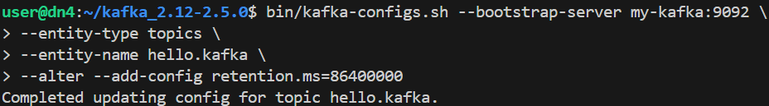
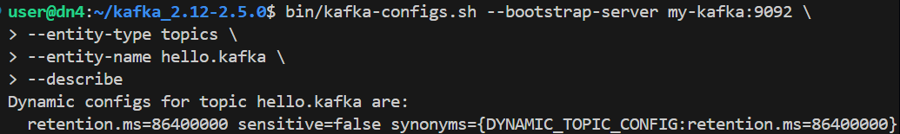
카프카 커맨드 라인 툴
토픽옵션 수정
파티션개수 변경 > kafka-topics.sh > 파티션개수를 늘릴순있지만 줄이는건 불가능
토픽삭제정책 기간을 변경 > kafka-configs.sh (다이내믹옵션들 > configs)

Slide 24
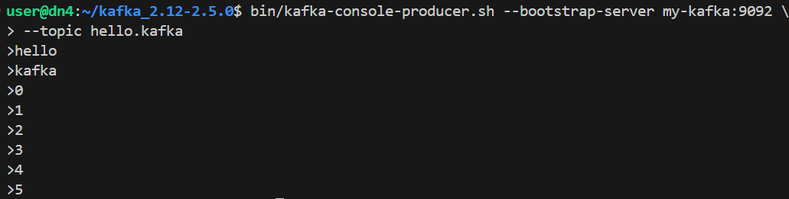
카프카 커맨드 라인 툴
Kafka-console-producer.sh : 생성된 토픽에 데이터를 넣을 수 있는 명령어
메시지키와 메시지값인 key-value형식
Key가 없다면 null : value로 들어감

Slide 25
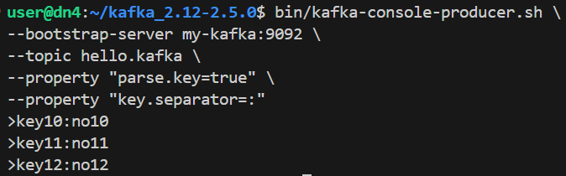
카프카 커맨드 라인 툴
메시지 키를 가지는 레코드 전송
Parse.key=true >> 레코드를 전송할때 메시지 키를 추가할수있음
Separator >> 키와 메시지값을 구분하는 구분자 선언 선언하지않았다면 Tab임, 만약 separator로 선언한 구분자를 넣지않고 보내려하면 바로 종료됨
키를 통해 파티션이 결정됨(키의 해시값작성 및 해당파티션에 할당 > 메시지키가 동일하다면 동일한 파티션으로 전송)
메시지 키가 null이라면 RR방식으로 저장됨

Slide 26
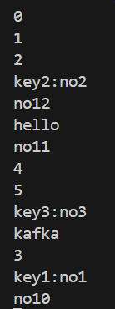
카프카 커맨드 라인 툴
Kafka-console-consumer.sh > 전송한 데이터를 확인
필수옵션으로 bootstrap-serve에 카프카 클러스터 정보, --topic에 토픽이름이 필요함
--from-beginning옵션을 주면 토픽에 저장된 가장 처음데이터부터 출력함
이때 토픽에 저장된 데이터는 파티션별로 나뉘어 저장되기때문에 순서가 달라보임

Slide 27
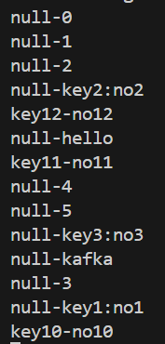
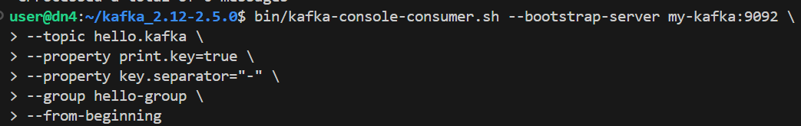
카프카 커맨드 라인 툴
Kafka-console-consumer.sh > 전송한 데이터를 확인
데이터의 메시지 키와 메시지값을 확인
--print.key를 true로 키 체킹
--key.separator를 설정 메시지 키값을 구분하기위해
--group를 통해 신규 컨슈머그룹을 생성
가져간 메시지에 대해 커밋을 함 > 오프셋번호를 카프카 브로커에 저장 > __consumer_offsets의 내부토픽에 저장됨
>>어디까지 가져갔는지 기억함

Slide 28
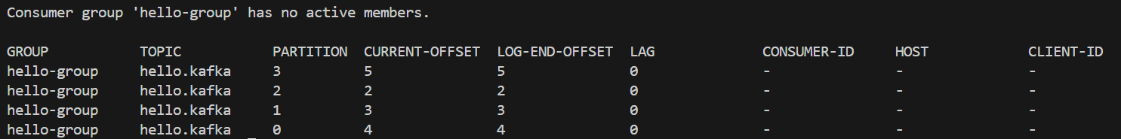
카프카 커맨드 라인 툴
Kafka-consumer-groups.sh > 생성된 컨슈머 그룹의 리스트 확인가능
확인된 그룹명과 describe옵션으로 더 자세한 내용 확인 가능
Partition : 마지막으로 커밋한 파티션
Current-offset : 해당파티션에 가장 최신오프셋
Log-end-offset : 어느오프셋까지 커밋했는지 등

Slide 29
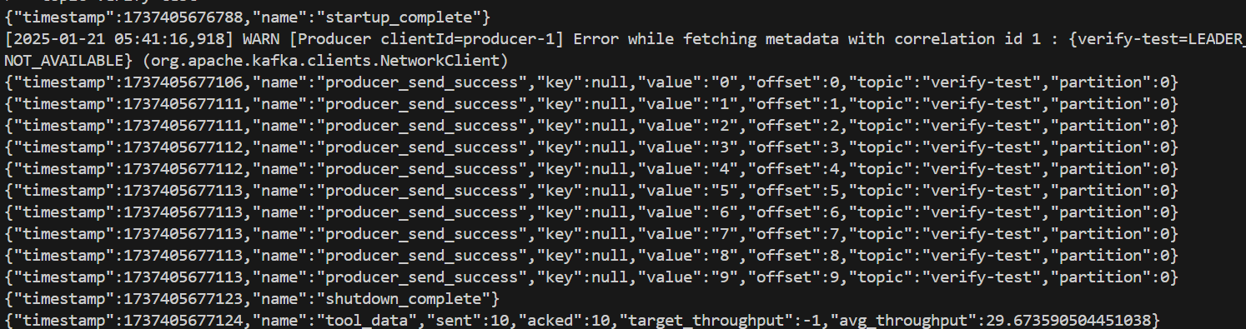
카프카 커맨드 라인 툴
Kafka-verifiable-producer, consumer.sh >> string타입 메시지 값을 코드없이 주고받기 가능, 간단한 네트워크 통신테스트 가능
--max-messages : 프로듀서로 보내는 데이터 개수를 지정, -1을 주면 프로듀서가 종료될때까지 데이터를 보냄
--topic : 데이터를 받을 대상 토픽을 입력함

Slide 30
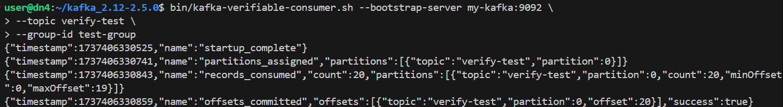
카프카 커맨드 라인 툴
Kafka-verifiable-consumer.sh > 전송한 데이터를확인 (2번 수행해서 20)

Slide 31
카프카 커맨드 라인 툴
Kafka-delete-record.sh > 적재된 토픽의 데이터를 지우는 방법
가장 오래된 데이터, 특정시점의 오프셋까지 삭제가능
오프셋 20이전의 모든데이터가 삭제됨

Slide 32
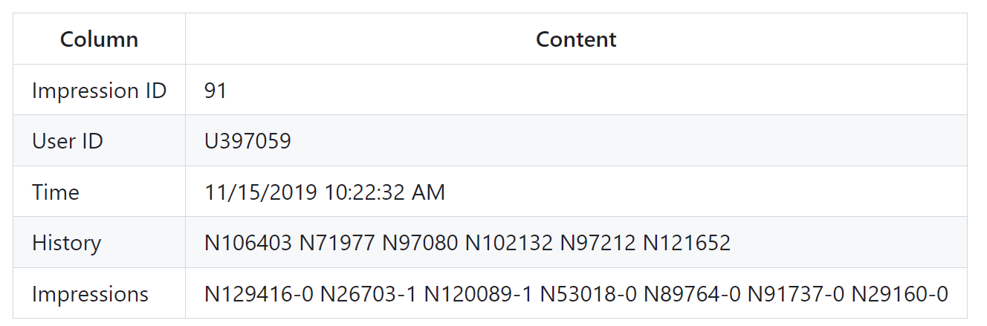
Impression ID : 클릭한 게시글 ID
User ID:유저의 익명 아이디
Time: impresion의 타임스탬프
History: 유저가 과거에 클릭했던 기사들의 ID의 리스트 (클릭 시간순으로 정렬됨)
impressions : impression 상황에서 유저에게 보여진 뉴스 기사들의 ID들과 그 유저가 해당 기사를 클릭했는지에 대한 정보가 저장됨 (1 :클릭, 0 : 클릭 x)

Slide 33
감사합니다´._.`

